Slide 1
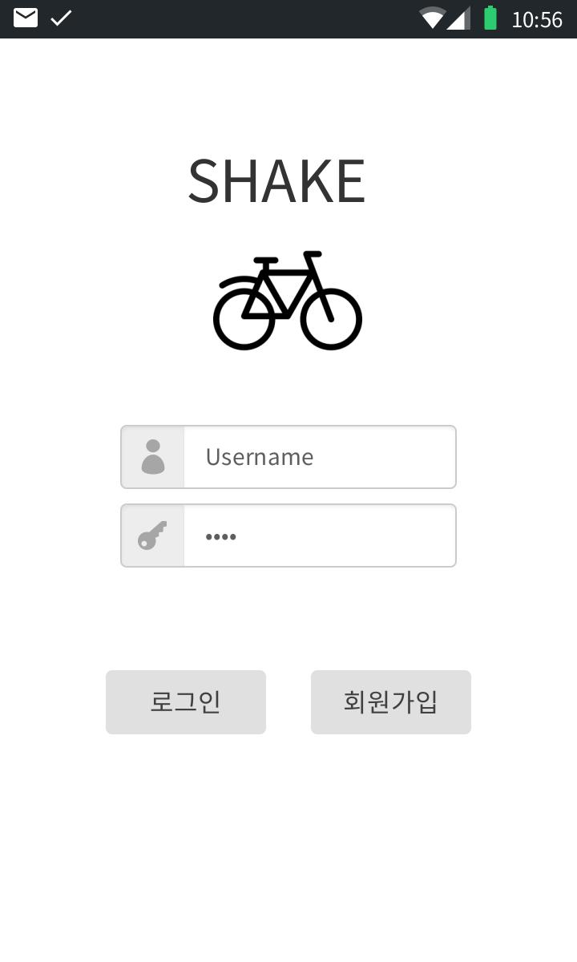
Notes:
로그인 액티비티
어플을 처음 켰을 때의 화면이며, 아이디와 비밀번호를 입력해 로그인을 하면 메인 액티비티로 넘어가고
회원가입을 누르면 회원가입 액티비티로 넘어간다.

Slide 2
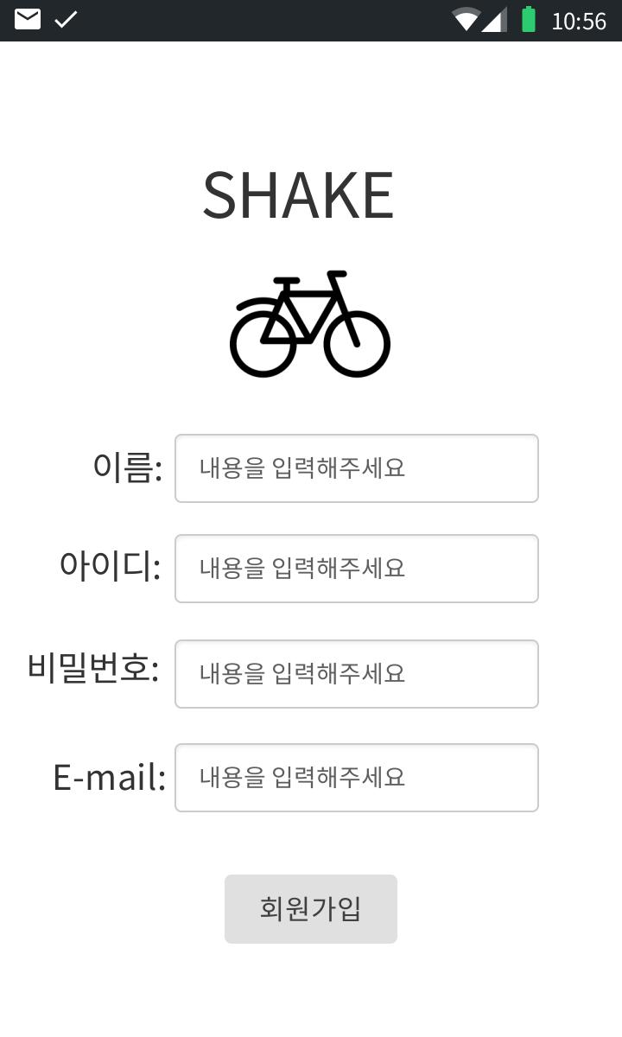
Notes:
2. 회원가입 액티비티
회원가입에 필요한 기본 정보들을 작성하면 회원가입을 할 수 있다.
아이디나 이메일이 겹칠 경우에는 Toast 메시지로 아이디/이메일이 겹친다고 알려준다.
회원가입을 완료하면 1. 로그인 액티비티로 이동한다.
*추가구현사항: 휴대폰 본인인증 시스템

Slide 3
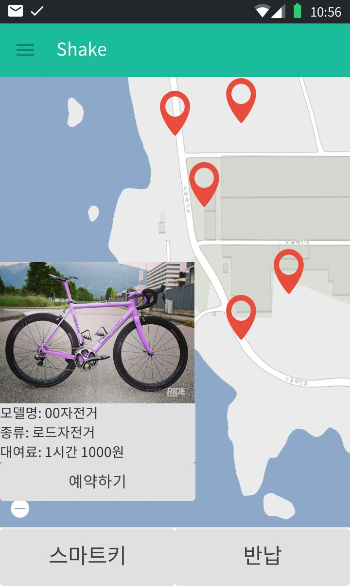
Notes:
3. 메인 액티비티
로그인을 하면 등장하는 화면이다.
지도에 있는 물방울을 누르면 해당 좌표에 등록된 자전거를 확인 가능하고 예약하기를 누르면 5. 예약 액티비티로 이동해서 예약할 수 있다.
스마트키를 누르면 7. 스마트키 액티비티, 반납을 누르면 13.반납 액티비티로 이동한다.
Shake 글자 옆 메뉴를 누르면 4. 네비게이션 바가 등장한다.

Slide 4
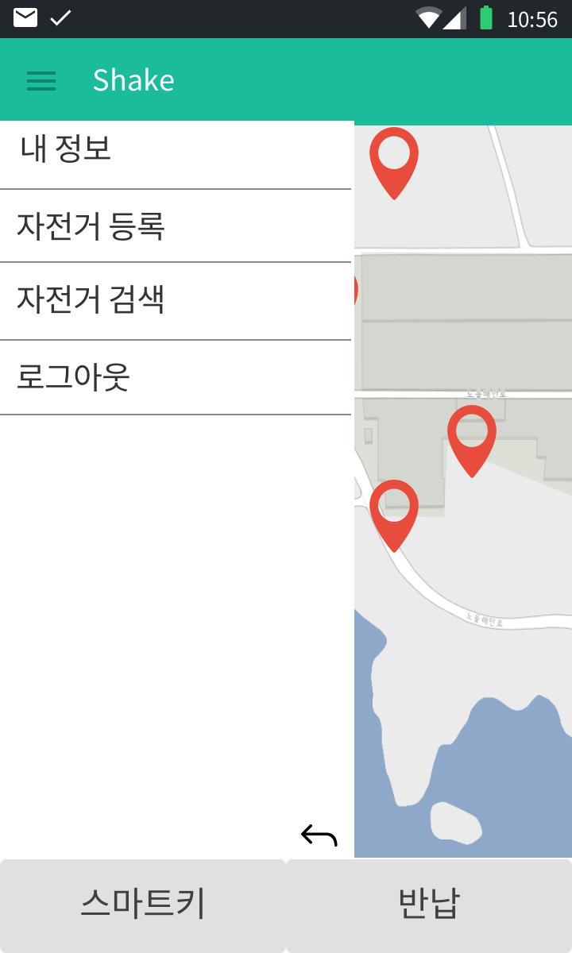
Notes:
4. 메인 액티비티 (네비게이션 바)
내정보를 누르면 10. 내정보 액티비티로 이동
자전거 등록을 누르면 8. 등록 액티비티로 이동
자전거 검색을 누르면 9. 검색 액티비티로 이동
로그아웃을 누르면 로그아웃이되고 1. 로그인 액티비티로 이동한다.

Slide 5
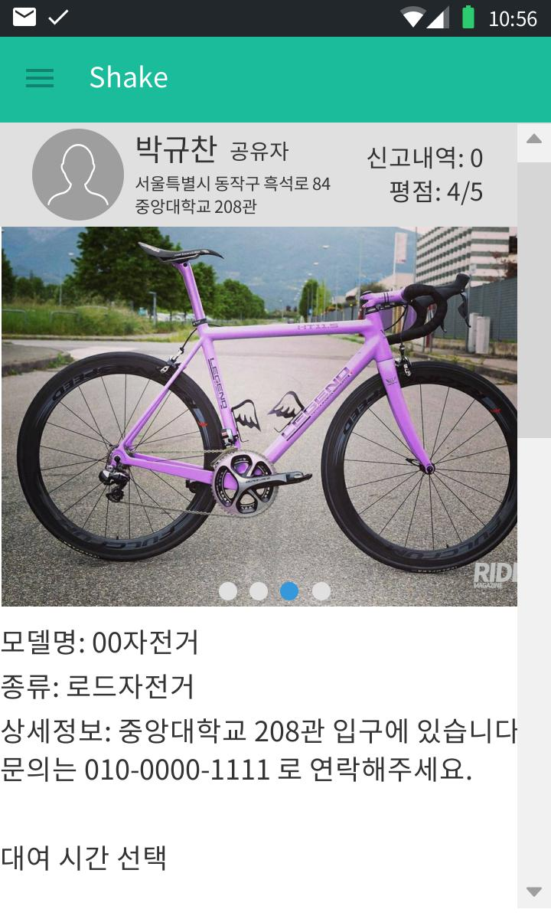
Notes:
5. 예약 액티비티(1)
공유자와 자전거의 정보를 확인할 수 있다.

Slide 6
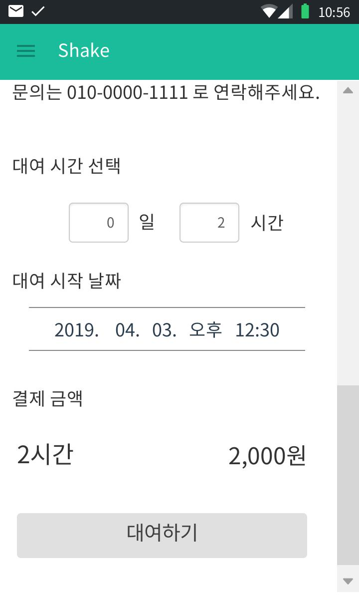
Notes:
6. 예약 액티비티(2)
시간, 날짜를 선택하면 해당하는 가격이 나타나게 되고, 대여하기 버튼을 누르면 대여신청을 할 수 있다.

Slide 7
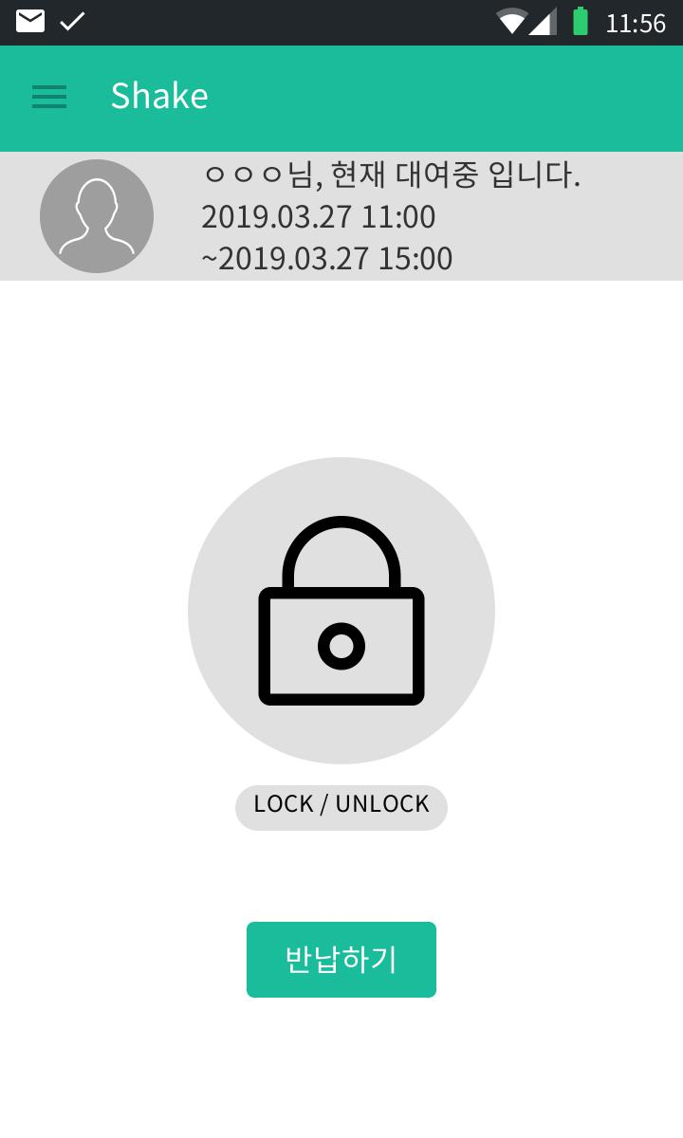
Notes:
7. 스마트키 액티비티
대여중인 기간이라면 들어올 수 있는 액티비티로 자물쇠 버튼을 누르면, 락을 풀거나 잠글 수 있고,
반납하기를 누르면 13. 반납 액티비티로 이동한다.

Slide 8
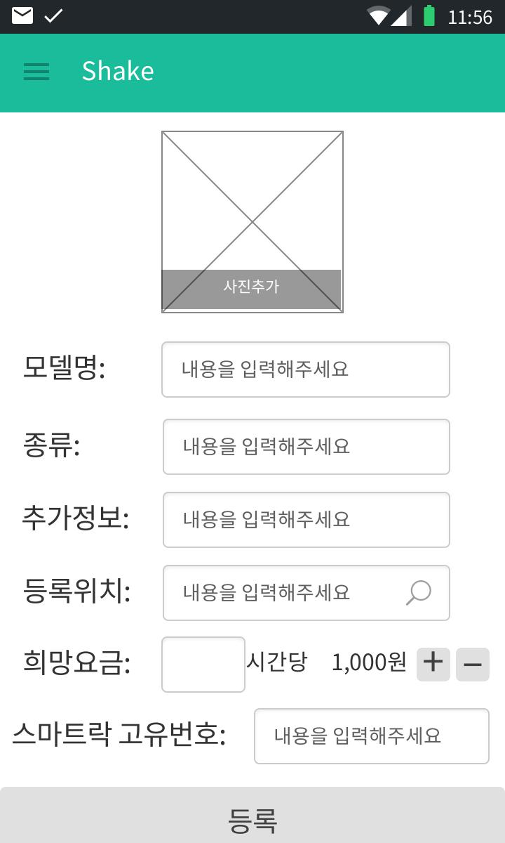
Notes:
8. 등록 액티비티
자전거에 해당하는 정보를 입력해서 등록하는 페이지이다.
등록위치를 누르면 주소 검색 창이 나올 것이다.

Slide 9
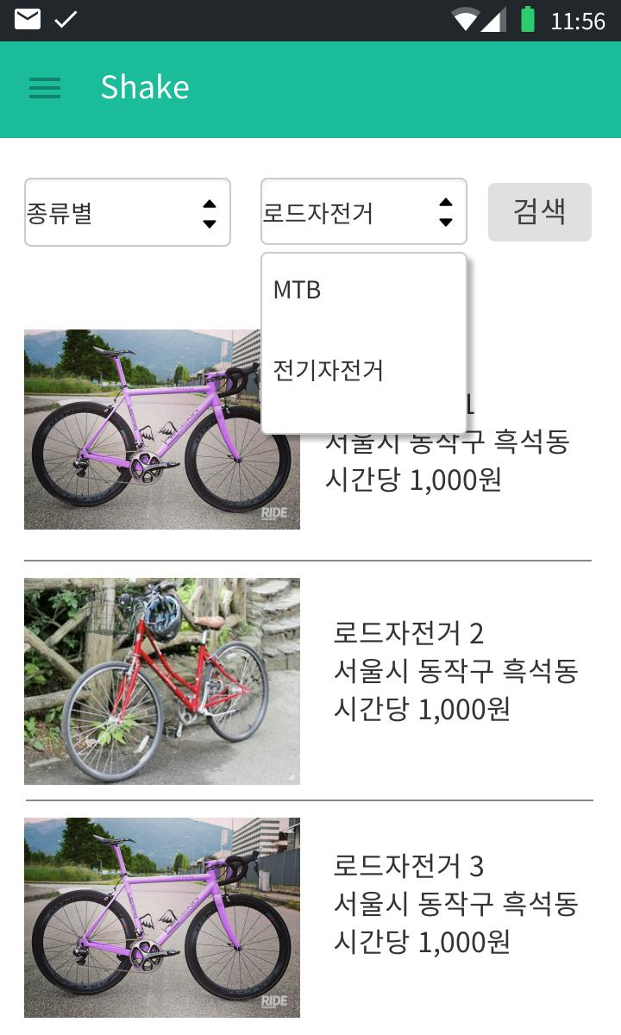
Notes:
9. 검색 액티비티
종류별, 가격별로 정렬을 해주는 페이지이다.

Slide 10
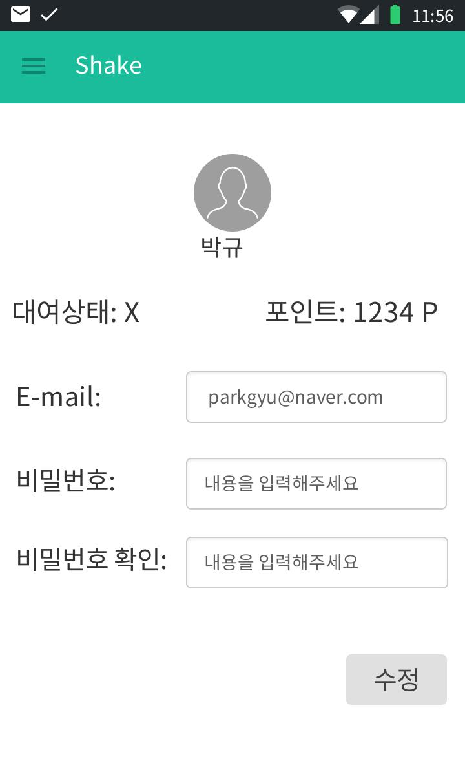
Notes:
10. 내정보 액티비티
현재 포인트와 대여중 상태를 확인할 수 있으며, 정보를 수정할 수 있다.

Slide 11
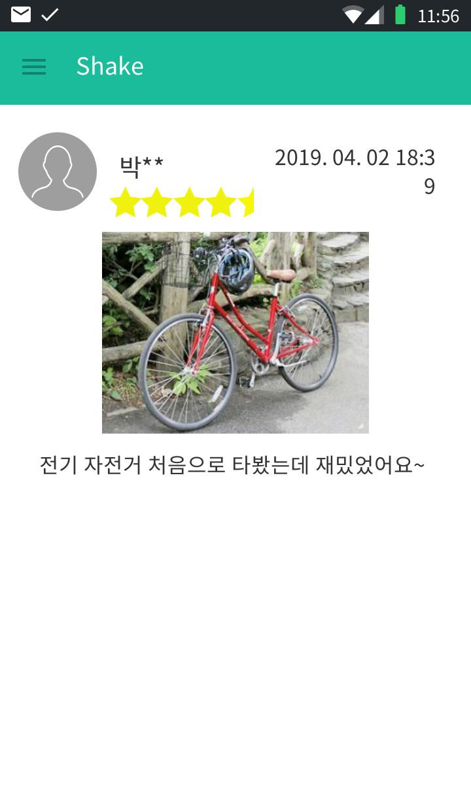
Notes:
11. 리뷰 확인 액티비티
선택한 자전거에 대한 리뷰를 확인할 수 있는 액티비티이다.

Slide 12
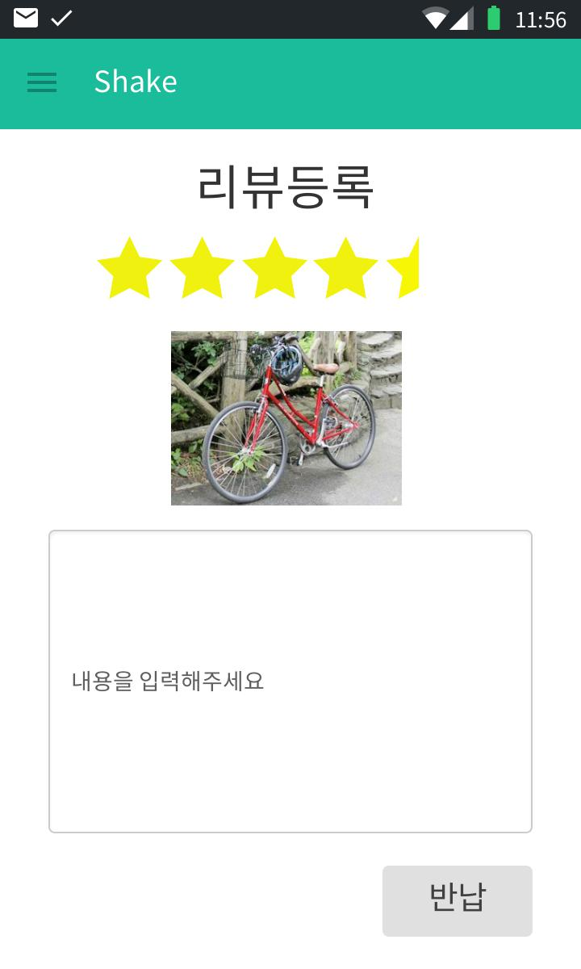
Notes:
12. 리뷰 등록 액티비티
반납 후에 자동으로 넘어가는 페이지로 리뷰를 등록하면 반납이 완료된다.
사진은 13. 반납 액티비티에서 촬영한 사진이다.

Slide 13
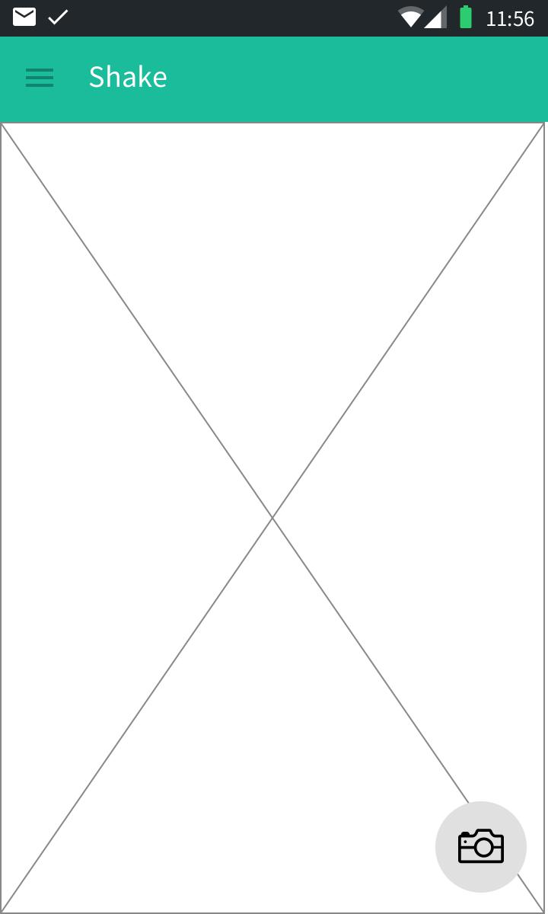
Notes:
13. 반납 액티비티
카메라가 켜져있는 상태인 액티비티로, 촬영버튼을 누르면, GPS정보를 확인해서 반납 위치인지 확인을 할 것이며
반납 위치에 있다면 12. 리뷰 등록 액티빝티로 넘어가서 반납을 계속해서 진행할 수 있다.

